Slide 1
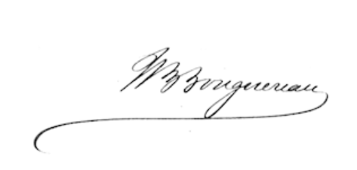
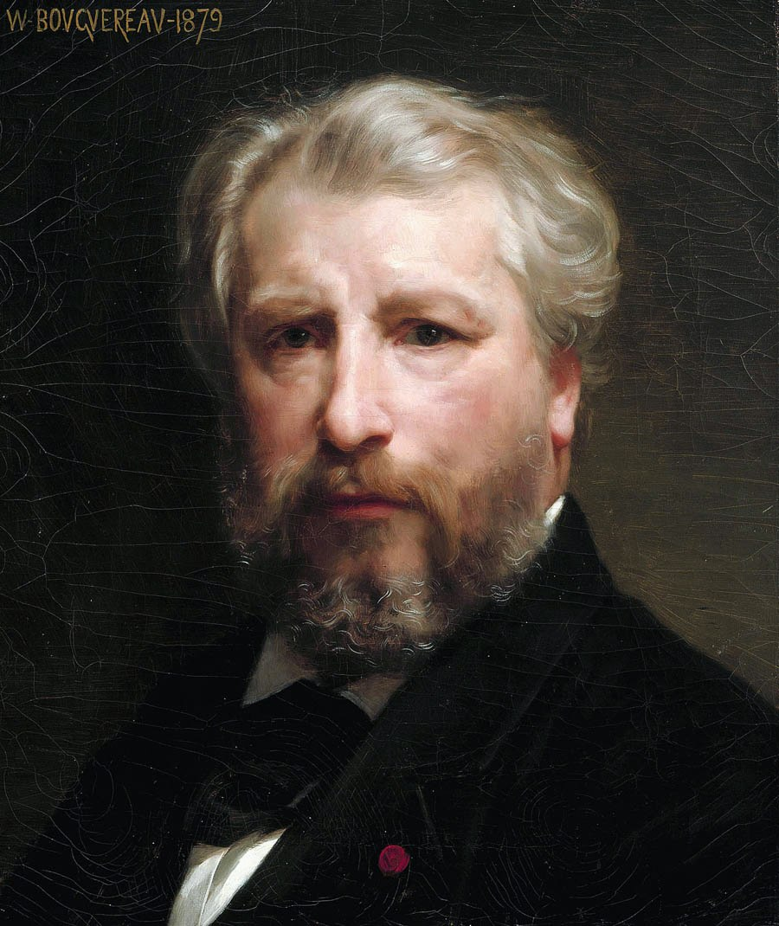
William-Adolphe Bouguereau 1825-1905
BOUGUEREAU,
William-Adolphe
(sz. 1825, La Rochelle, sz. 1905, La Rochelle)
Önarckép
1879
Olaj, vászon
46 cm x 38 cm
Montreali Szépművészeti Múzeum
szaju2025

Slide 2
Bouguereau itt 54 évesen, élete delelőjén ábrázolja magát, a Becsületrenddel a gomblyukában, ünnepélyes pózban, háromnegyed részben, de az arca elölről nézve. Az összehasonlítás a róla készült fényképekkel azonban lehetővé teszi, hogy lássuk, hogy a fül és az orr csökkentésével javította fiziognómiáját.
Bouguereau nyolc önarcképet készített élete különböző szakaszaiban.
Elizabeth Jane Gardner, az amerikai származású festő portréjának mását készítette el, akit 1896-ban feleségül vett. A két 1879-ben festett mű párt alkotott, és Bouguereau számára a menyasszonya iránti szerelmi fogadalmat jelentettek.

Slide 3
Elizabeth Jane Gardner (1837-1922)
amerikai akadémikus és szalonfestő volt
Miután Bouguereau felesége meghalt, Gardner a szeretője lett, és édesanyja halála után, aki keserűen ellenezte a házasságot, 1896-ban feleségül ment hozzá.
Átvette BOUGUEREAU témáit, kompozícióit, sőt még sima faktúráit is, olyan sikeresen átvéve stílusát, hogy egyes munkái könnyen összetéveszthetők lennének az övével. Sőt, idézve ezt mondta: „Tudom, hogy azért kritizálnak, mert nem érvényesítem bátrabban az egyéniségemet, de inkább Bouguereau legjobb utánzójaként ismerjenek, mint hogy senki legyek!” .

Slide 4
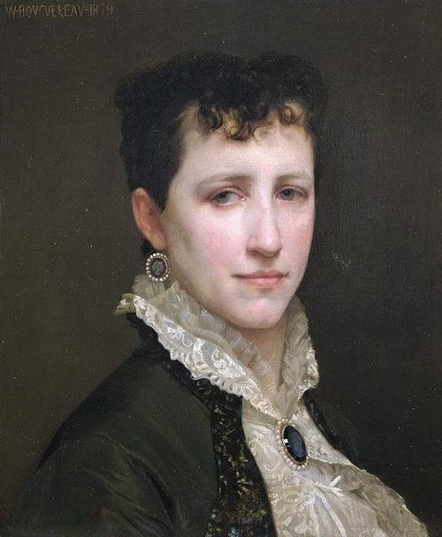
BOUGUEREAU,
William-Adolphe
(sz. 1825, La Rochelle, sz.
1905, La Rochelle)
Elizabeth Gardner
kisasszony portréja
1879
Olaj, vászon
45,7 cm x 38,4 cm
Fred és Sherry Ross
gyűjtemény,
USA
/egy nonprofit, oktatási szervezet, egy online múzeumot üzemeltet a realista művészetnek szentelve. Főleg a 19.sz.-i szalonfestészet . William-Adolphe Bouguereau-t több mint 226 kép képviseli.
Art Renewal Center ( ARC ) /

Slide 5
William-Adolphe Bouguereau francia festő. Eklektikus művész. A modern festészeti irányzatok nem ragadták magukkal. Nemcsak rangja, hanem tudása szerint is igencsak ügyes mester volt, aki láthatóan ki tudta elégíteni az úri osztály igényeit. A közben a saját korában élt./Wiki/
Francia festő. 1846-ban beiratkozott a párizsi École des Beaux-Arts-ba, François-Edouard Picot műtermébe . Ez volt a kezdete annak a szokásos akadémiai képzésnek, amelynek később életében oly lelkes védelmezője lett. 1850-ben elnyerte a Római Prix-t a Zenobia felfedezése pásztorok által az Araxes folyó partján című alkotásáért (1850; Párizs, École Nationale Supérieur des Beaux-Arts), és négy évet töltött Olaszországban. Reneszánsz típusú aktokat festett, meglehetősen undorító vallási témákat és fényképészetileg élethű portrékat. Valószínűleg ez magyarázza, hogy Renoir , miután új szemüveget kapott rövidlátása korrigálására, miért dobta a földre azt, és ezt kiáltotta: „Bon Dieu”, je vois comme Bouguereau!”/„Jóságos ég!”, én is úgy látom, mint Bouguereau!/

Slide 6
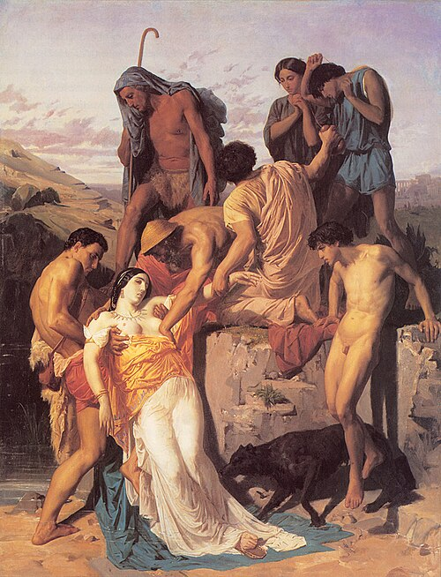
BOUGUEREAU,
William-Adolphe
(sz. 1825, La Rochelle, sz. 1905, La Rochelle)
Zenobia felfedezése pásztorok által az Araxes folyó partján
1850
147 cm x 113 cm
Beaux-Arts de Paris
Párizsi Szépművészeti Múzeum

Slide 7
Franciaországba való visszatérése után az 1854-es szalonban kiállította A mártír diadalát (1853; Musée Lunéville, Lunéville). A festmény magas színvonalú kidolgozása, visszafogott színvilága és klasszikus pózai ezt követően festészetének állandó jellemzőivé váltak.
/1854
344 x 428 cm,
2003: a Château de Lunéville tűzvész/
Halála után hírneve alábbhagyott, és munkásságát évekig helyrehozhatatlanul üresnek és közönségesnek tartották. Az utóbbi időben azonban rehabilitációt ért el, munkássága komoly tanulmányok tárgyává vált, és hatalmas árakat ért el az aukciókon.

Slide 8
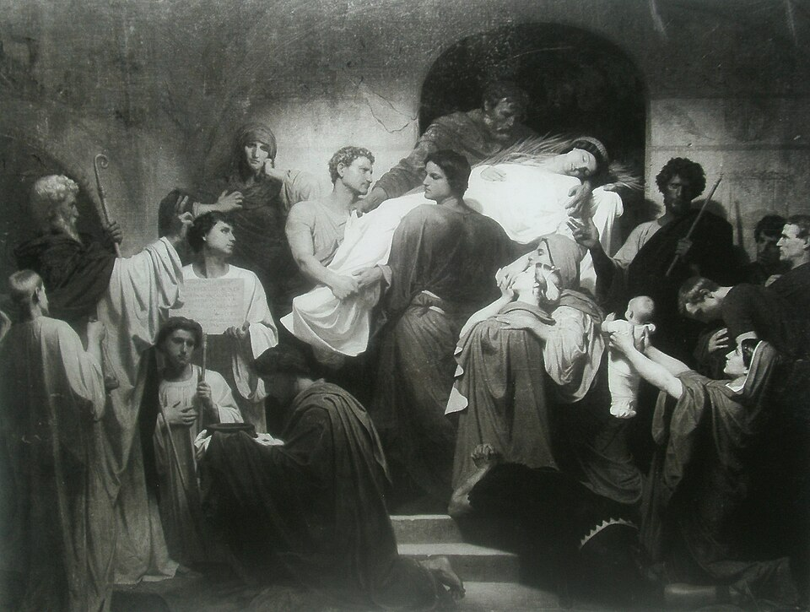

Slide 9
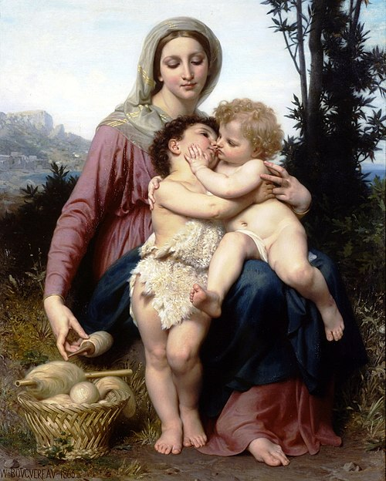
BOUGUEREAU,
William-Adolphe
(sz. 1825, La Rochelle,
sz. 1905, La Rochelle)
A Szent Család
1863
Olaj, vászon
138,5 cm x 109 cm
Chimei Múzeum
Tajvan, Magánmúzeum

Slide 10
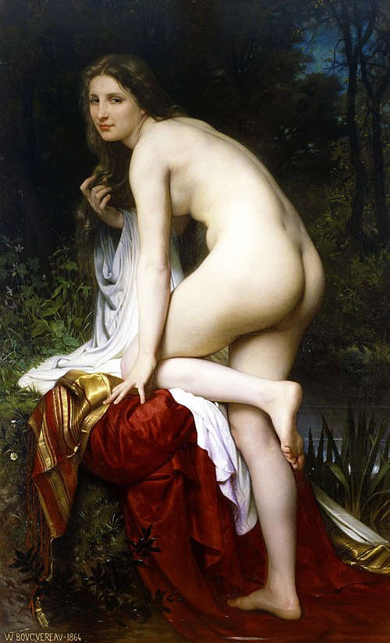
BOUGUEREAU,
William-Adolphe
(sz. 1825, La Rochelle,
sz. 1905, La Rochelle)
Fürdőző
1864
Olaj, vászon,
166,5 cm x 103,6 cm
Szépművészeti Múzeum
Gent, Belgium
/A Fürdőző (1864) című megrázó aktképet kiállításra küldték a belgiumi Gentbe . A festmény látványos sikert aratott, és a múzeum nagy költséggel megvásárolta./

Slide 11
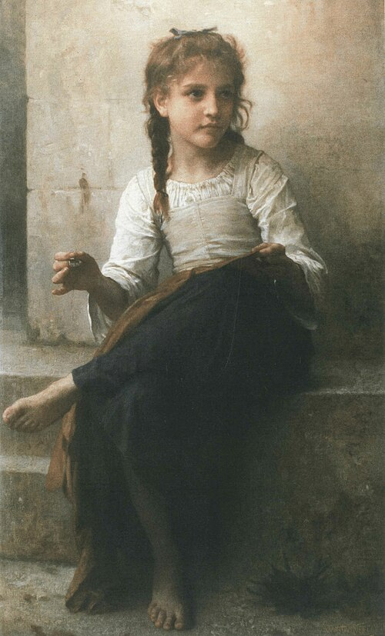
BOUGUEREAU,
William-Adolphe
(sz. 1825, La Rochelle,
sz. 1905, La Rochelle)
A varrónő
1898
Olaj, vászon
115,5 cm x 71 cm
Magángyűjtemény
Franciaország

Slide 12
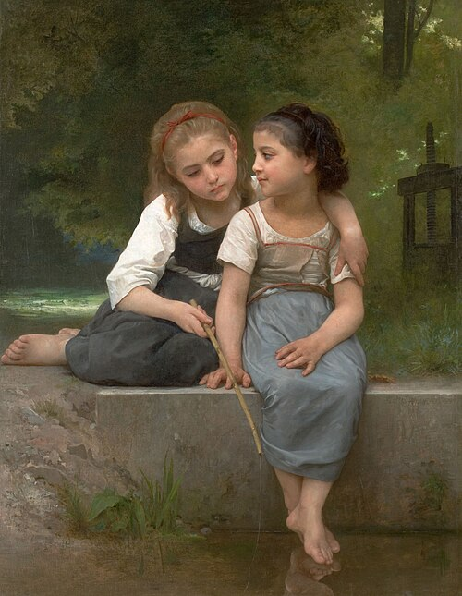
BOUGUEREAU,
William-Adolphe
(sz. 1825, La Rochelle,
sz. 1905, La Rochelle)
Békák horgászata
1882
Olaj, vászon
137,2 cm x 106,7 cm
„Luckett gyűjtemény"

Slide 13
A "Luckett gyűjtemény" (Luckett Collection) létezik, és magánkézben van Westchester megyében, New Yorkban. A gyűjtemény nem egy nyilvánosan látogatható múzeum vagy galéria.
A gyűjtemény leginkább arról ismert, hogy tartalmazza William-Adolphe Bouguereau francia akadémikus festő "Pisztránghalászat" (Fishing for Frogs) című, 1882-ben készült festményét.
Mivel magángyűjteményről van szó, a nyilvánosság számára való hozzáférés korlátozott vagy nem létezik. A műtárgyak általában aukciók vagy magáneladások keretében cserélnek gazdát.

Slide 14
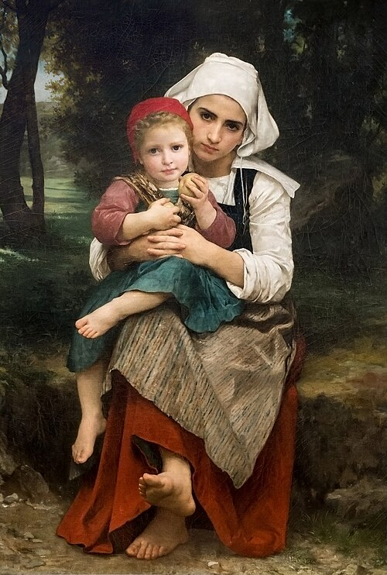
BOUGUEREAU,
William-Adolphe
(sz. 1825, La Rochelle,
sz. 1905, La Rochelle)
Breton Brother and Sister
Breton testvérek
1871
Olaj, vászon
129,2 x 89,2 cm
Metropolitan Múzeum
New York
/ 1951-ben a Deixonne-törvény lehetővé tette a breton nyelv és kultúra oktatását heti 1-3 óra terjedelemben az állami iskolákban ./

Slide 15
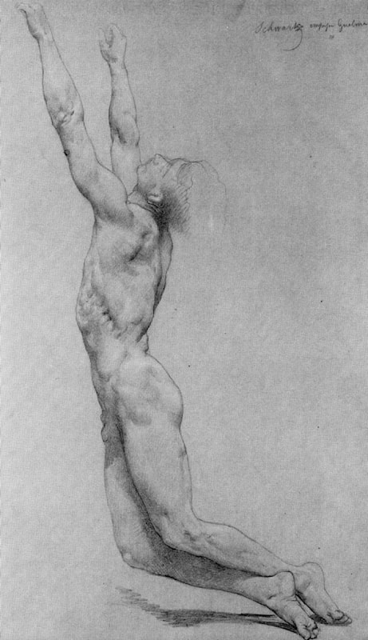
BOUGUEREAU,
William-Adolphe
(sz. 1825, La Rochelle,
sz. 1905, La Rochelle)
Study for The Flagellation of Christ
Ceruza, papír

Slide 16
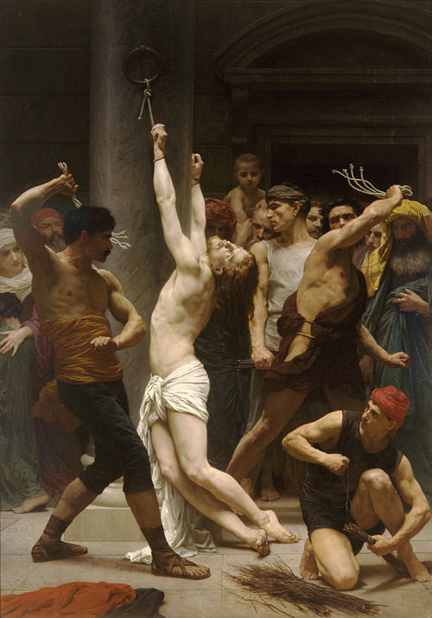
BOUGUEREAU,
William-Adolphe
(sz. 1825, La Rochelle,
sz. 1905, La Rochelle)
Urunk Jézus Krisztus megostorozása
1880
Olaj
Musée des Beaux-Arts
de La Rochelle

Slide 17
BOUGUEREAU,
William-Adolphe
(sz. 1825, La Rochelle,
sz. 1905, La Rochelle)
Az első gyász
1888
Olaj, vászon
203 cm x 250 cm
Nemzeti Szépművészeti Múzeum
Buenos Aires
/Ez a mű azt a pillanatot ábrázolja, miután Ádám és Éva megtalálták fiuk, Ábel holttestét , akit Káin meggyilkolt . Ez az első emberi haláleset, amelyet a Biblia feljegyez .
Bouguereau röviddel a mű megfestése előtt elvesztette második fiát. /

Slide 18
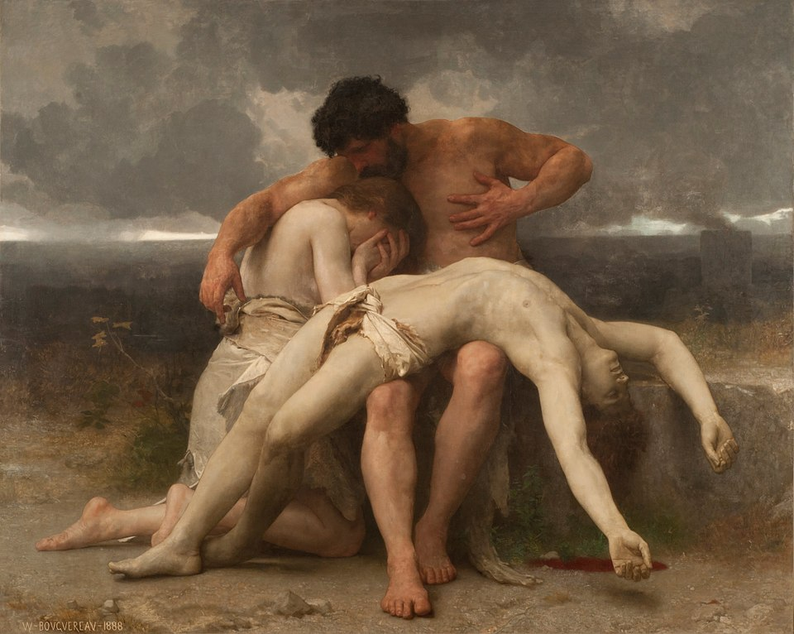

Slide 19
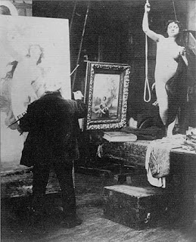
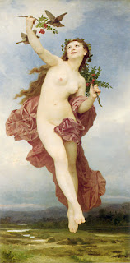

Slide 20
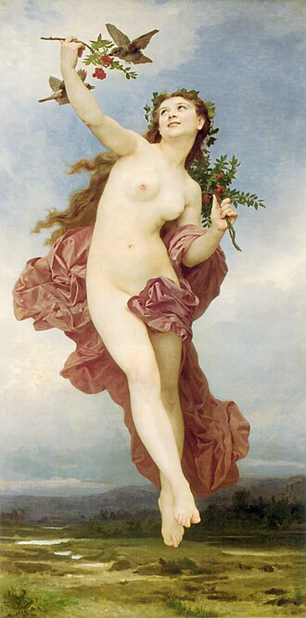
BOUGUEREAU,
William-Adolphe
(sz. 1825, La Rochelle,
sz. 1905, La Rochelle)
A nap Hemera
1884
Olaj, vászon
208,3 cm x 109,2 cm
Magángyűjtemény
Franciaország

Slide 21
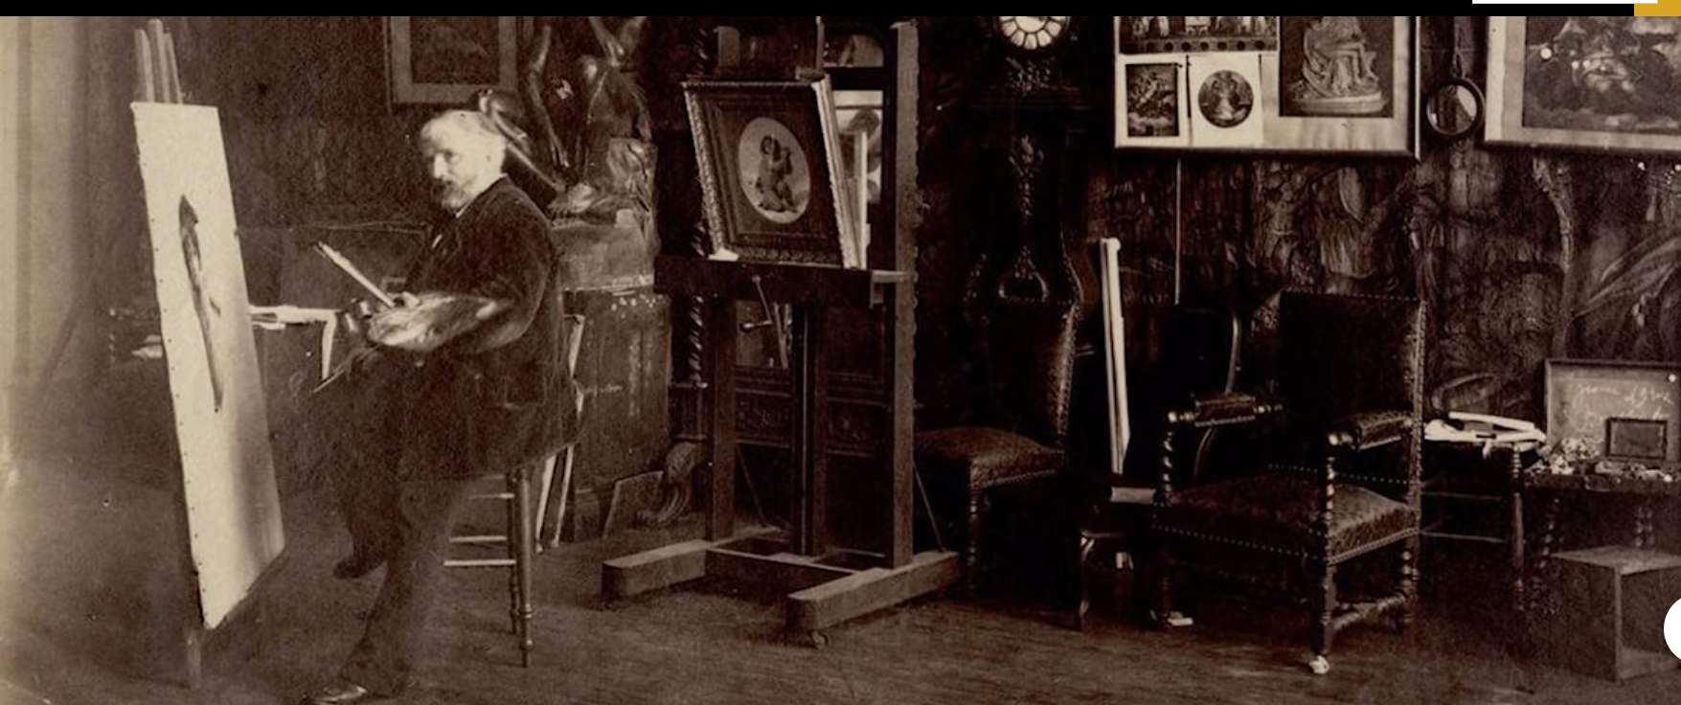
https://www.artrenewal.org/Article/Title/biography-of-william-bouguereau
https://en.wikipedia.org/wiki/William-Adolphe_Bouguereau#

